Slide 1
Влияние обратного напряжения на давления открытия и закрытия трещины гидроразрыва.
Авторы: Новикова Е.В., Тримонова М.А.
Организация: Федеральное государственное бюджетное учреждение науки Институт динамики геосфер имени академика М.А. Садовского

Slide 2
Введение
Гидравлический разрыв пласта (ГРП) представляет собой механический метод воздействия на нефтяной или газовый продуктивный пласт, состоящий в создании высокопроводимой трещины путем закачки жидкости в скважину под высоким давлением. Образовавшуюся трещину поддерживают в открытом состоянии с помощью закачки проппанта.
ГРП - основной метод интенсификации нефтедобычи, а также один из методов оценки напряженно-деформированного состояния разрабатываемого пласта.

Slide 3
Задача и актуальность
Исследование влияния обратного напряжения на величины давления образования трещины гидроразрыва и минимального напряжения, действующего в образце с трещиной, в лабораторных условиях.
Актуальность поставленной задачи глобально обеспечена необходимостью получения достоверных значений тектонических напряжений, а более локально обусловлена постоянным уточнением параметров и условий для корректного моделирования ГРП.

Slide 4
Теоретическая часть

Slide 5

Эффект обратного напряжения в пласте
$Г_{f}=\{−L\left(t\right)≤x≤L\left(t\right), y=0\}$ – часть пласта, которая занята трещиной
$Г_{s}=\left\{−R<x<−L\left(t\right), y=0\right\}∪\{L\left(t\right)<x<R, y=0\}$ – остальная часть пласта (Golovin, Baykin, 2016)
$$p_{c}=σ_{min}+σ_{b}, где$$
$p_{c}$ - напряжение закрытия трещины
$σ_{min}$ - минимальное тектоническое напряжение
$σ_{b} −напряжение$back-stress
$$σ_{b}=η\left(p_{fr}−p_{0}\right), η=\frac{α(1−2ν)}{2(1−ν)}$$
$p_{fr}$ - давление жидкости в трещине
$p_{0}$ - поровое давление в пласте (Cleary, 1980)
В случае распространения трещины в непроницаемой среде существует предположение о необходимости удвоения напряжения back-stress (Vandamme 1990; Boon, Detournay 1990).

Slide 6
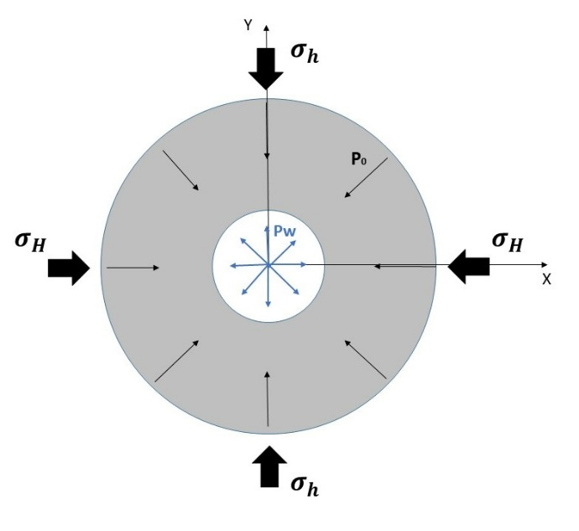
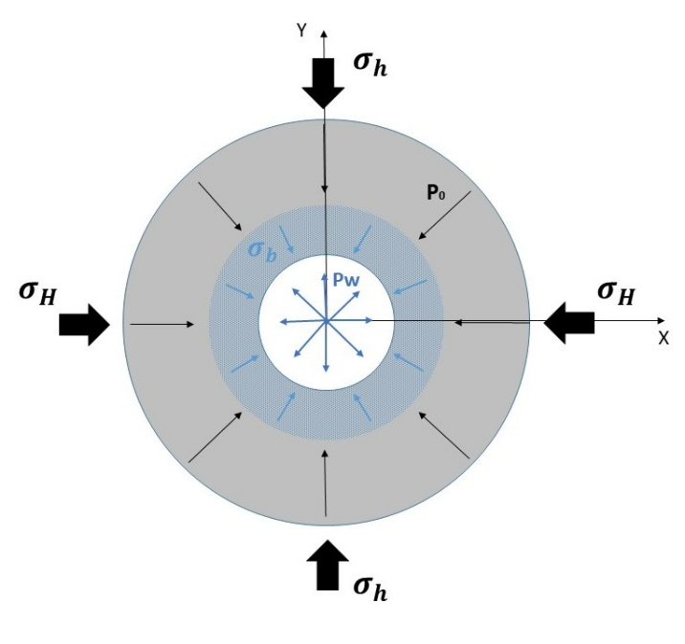
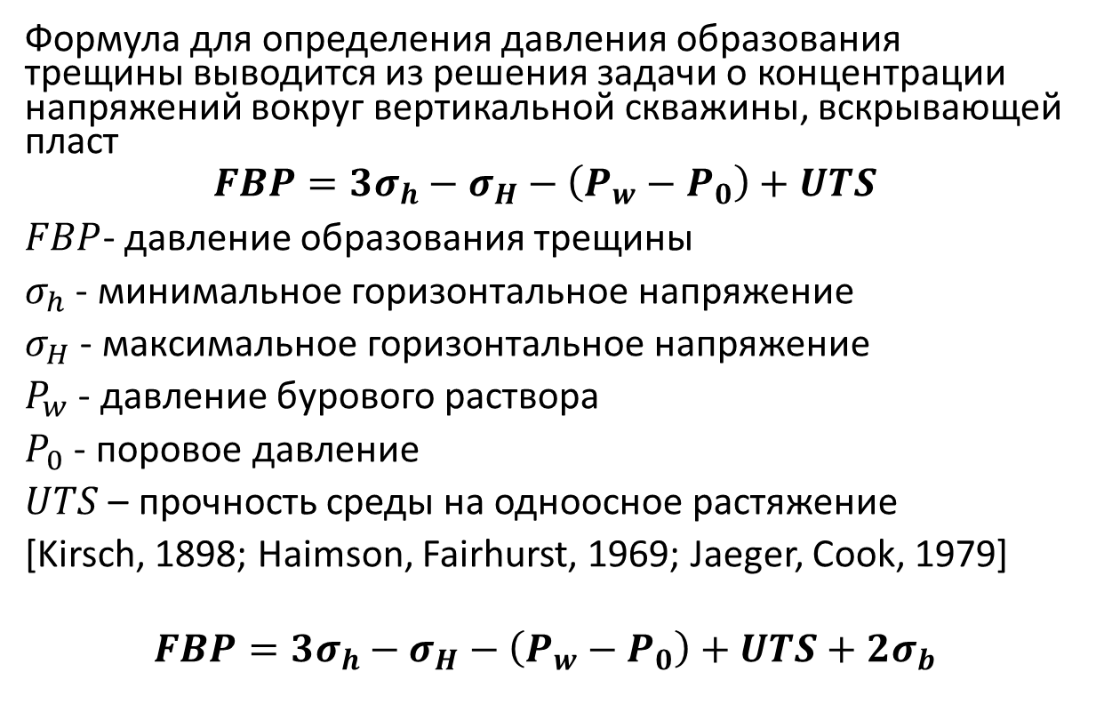
Определение давления образования трещины гидроразрыва
Формула для определения давления образования трещины выводится из решения задачи о концентрации напряжений вокруг вертикальной скважины, вскрывающей пласт
$$FBP={3σ}_{h}−σ_{H}−\left(P_{w}−P_{0}\right)+UTS$$
$FBP$- давление образования трещины
$σ_{h}$ - минимальное горизонтальное напряжение
$σ_{H}$ - максимальное горизонтальное напряжение
$P_{w}$ - давление бурового раствора
$P_{0}$ - поровое давление
$UTS$ – прочность среды на одноосное растяжение
[Kirsch, 1898; Haimson, Fairhurst, 1969; Jaeger, Cook, 1979]
$$FBP={3σ}_{h}−σ_{H}−\left(P_{w}−P_{0}\right)+UTS+2σ_{b}$$

Slide 7
Описание лабораторного эксперимента

Slide 8
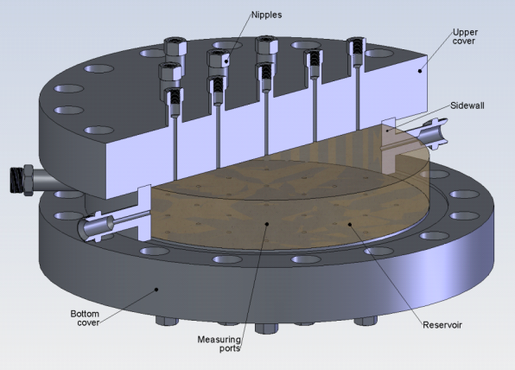
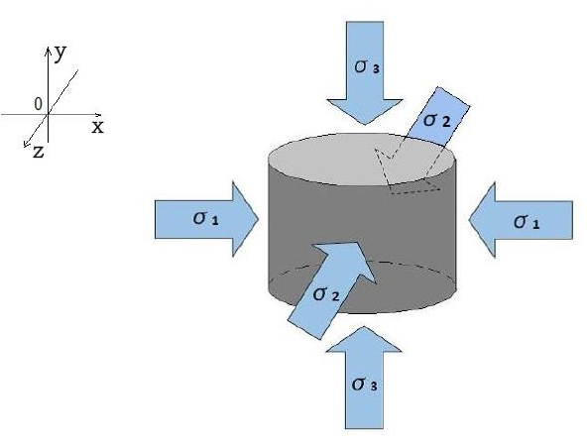
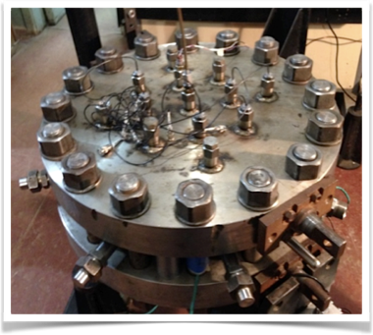
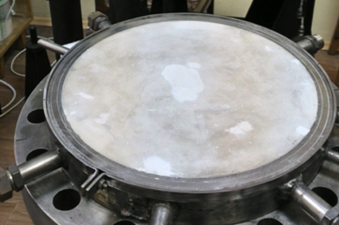
Описание эксперимента
Параметры установки:
Размеры рабочей камеры
Диаметр - 430 мм
Высота - 65 мм
Параметры нагружения
Максимальное вертикальное напряжение - 120 атм
Минимальное вертикальное напряжение - 80 атм
Максимальная разность поровых давлений - 80 атм
Параметры закачки
Максимальное постоянное давление - 100 атм
Максимальная постоянная скорость закачки: 0,3 см³/с

Slide 9
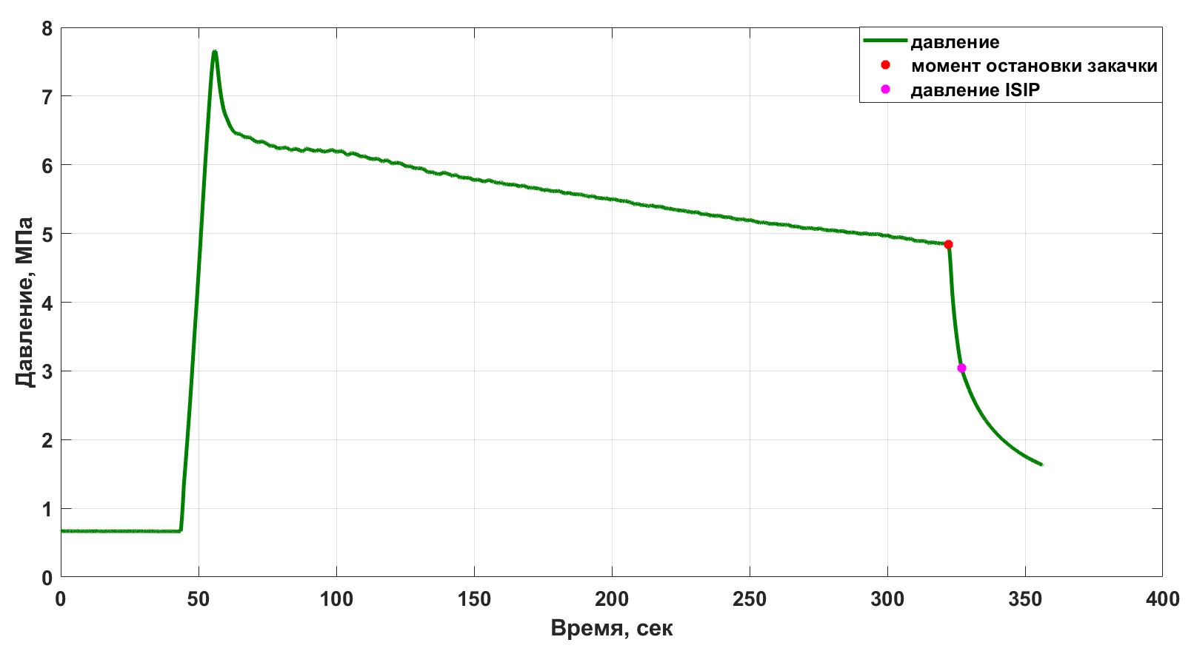
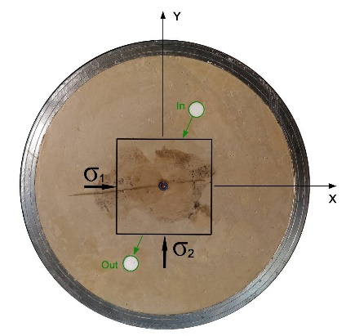
Описание эксперимента

Slide 10
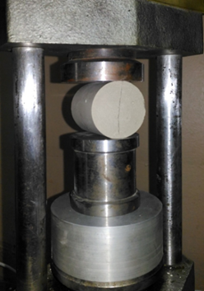
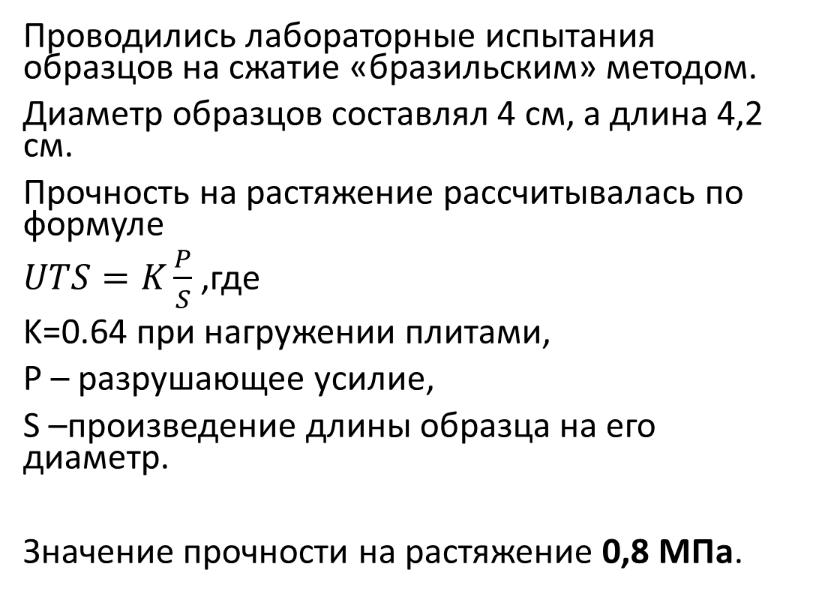
Прочность на одноосное растяжение
Проводились лабораторные испытания образцов на сжатие «бразильским» методом.
Диаметр образцов составлял 4 см, а длина 4,2 см.
Прочность на растяжение рассчитывалась по формуле
$UTS=K\frac{P}{S}$ ,где
K=0.64 при нагружении плитами,
P – разрушающее усилие,
S –произведение длины образца на его диаметр.
Значение прочности на растяжение 0,8 МПа.

Slide 11
Прочность на одноосное растяжение
Для корректировки величины прочности на одноосное растяжение проводилась серия экспериментов. В данную серию входили эксперименты, которые проводились в два этапа и в которых производилось проращивание трещины гидроразрыва в лабораторных условиях.
Скорректированное значение прочности на растяжение 1,92 МПа.
Проращивание горизонтальной трещины | 1 этап | горизонтальное нагрузка | 2 | МПа
 |  | горизонтальное нагрузка | 2 | МПа
 |  | вертикальное нагрузка | 1 | МПа
 |  | Давление открытия трещины | 6,45 | МПа
 | 2 этап | горизонтальное нагрузка | 2 | МПа
 |  | горизонтальное нагрузка | 2 | МПа
 |  | вертикальное нагрузка | 1 | МПа
 |  | Давление открытия трещины | 4,81 | МПа
 | Прочность на одноосное растяжение |  | 1,64 | МПа
Проращивание вертикальной трещины | 1 этап | горизонтальное нагрузка | 0,31 | МПа
 |  | горизонтальное нагрузка | 0,31 | МПа
 |  | вертикальное нагрузка | 4,9 | МПа
 |  | Давление открытия трещины | 8,8 | МПа
 | 2 этап | горизонтальное нагрузка | 0,31 | МПа
 |  | горизонтальное нагрузка | 0,31 | МПа
 |  | вертикальное нагрузка | 5,1 | МПа
 |  | Давление открытия трещины | 6,4 | МПа
 | Прочность на одноосное растяжение |  | 2,4 | МПа
Проращивание вертикальной трещины | 1 этап | горизонтальное нагрузка | 0,34 | МПа
 |  | горизонтальное нагрузка | 0,34 | МПа
 |  | вертикальное нагрузка | 5,1 | МПа
 |  | Давление открытия трещины | 7.69 | МПа
 | 2 этап | горизонтальное нагрузка | 0.3 | МПа
 |  | горизонтальное нагрузка | 0.3 | МПа
 |  | вертикальное нагрузка | 5.0 | МПа
 |  | Давление открытия трещины | 5.96 | МПа
 | Прочность на одноосное растяжение |  | 1,73 | МПа
[Detournay, Cheng, 1988; Rutavist, 2000]

Slide 12
Обработка экспериментальных данных

Slide 13
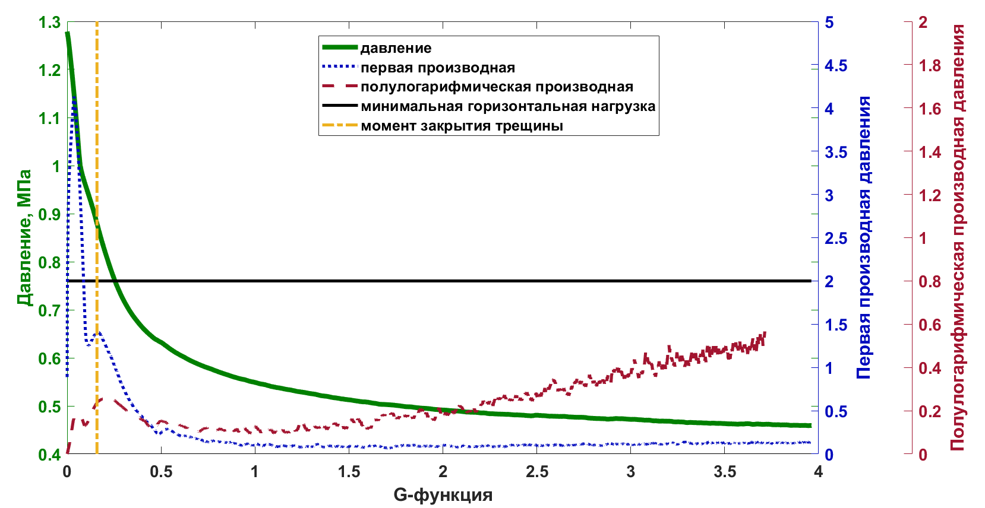
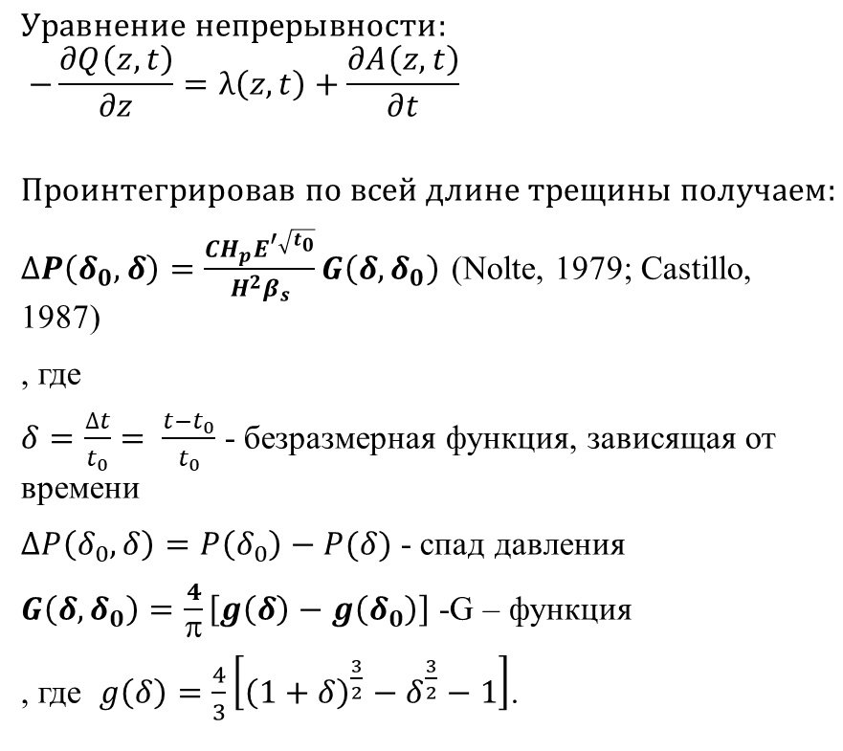
Метод G-функции
$$Уравнение непрерывности:$$
$$−\frac{∂Q\left(z,t\right)}{∂z}=λ\left(z,t\right)+\frac{∂A\left(z,t\right)}{∂t}$$
$$Проинтегрировав по всей длине трещины получаем:$$
$∆P\left(δ_{0}, δ\right)=\frac{CH_{p}E^{′\sqrt{t_{0}}}}{H^{2}β_{s}}G\left({δ, δ}_{0}\right)$ (Nolte, 1979; Castillo, 1987)
, где
$δ=\frac{∆t}{t_{0}}= \frac{t−t_{0}}{t_{0}}$ - безразмерная функция, зависящая от времени
$∆P\left(δ_{0}, δ\right)=P\left(δ_{0}\right)−P(δ)$ - спад давления
$G\left({δ, δ}_{0}\right)=\frac{4}{π}\left[g\left(δ\right)−g\left(δ_{0}\right)\right]$ -G – функция
, где $g\left(δ\right)=\frac{4}{3}\left[{\left(1+δ\right)}^{\frac{3}{2}}−δ^{\frac{3}{2}}−1\right]$.

Slide 14
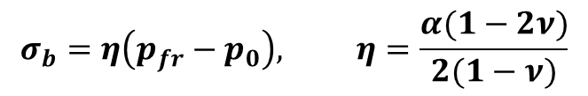
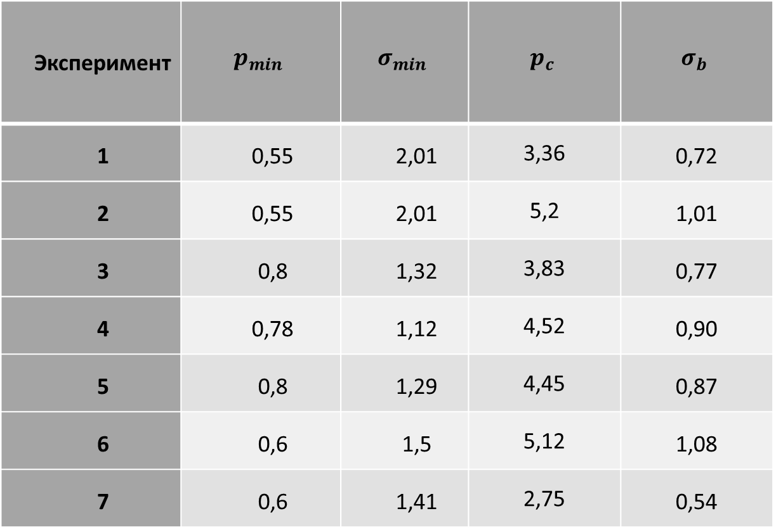
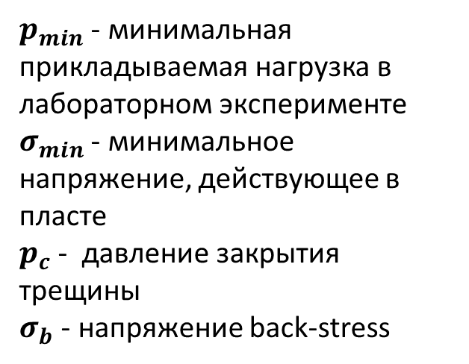
Обработка экспериментальных данных
Эксперимент | $$p_{min}$$ | $$σ_{min}$$ | $$p_{c}$$ | $$σ_{b}$$
1 | 0,55 | 2,01 | 3,36 | 0,72
2 | 0,55 | 2,01 | 5,2 | 1,01
3 | 0,8 | 1,32 | 3,83 | 0,77
4 | 0,78 | 1,12 | 4,52 | 0,90
5 | 0,8 | 1,29 | 4,45 | 0,87
6 | 0,6 | 1,5 | 5,12 | 1,08
7 | 0,6 | 1,41 | 2,75 | 0,54
$p_{min}$ - минимальная прикладываемая нагрузка в лабораторном эксперименте
$σ_{min}$ - минимальное напряжение, действующее в пласте
$p_{c}$ - давление закрытия трещины
$σ_{b}$ - напряжение back-stress
$$σ_{b}=η\left(p_{fr}−p_{0}\right), η=\frac{α(1−2ν)}{2(1−ν)}$$

Slide 15
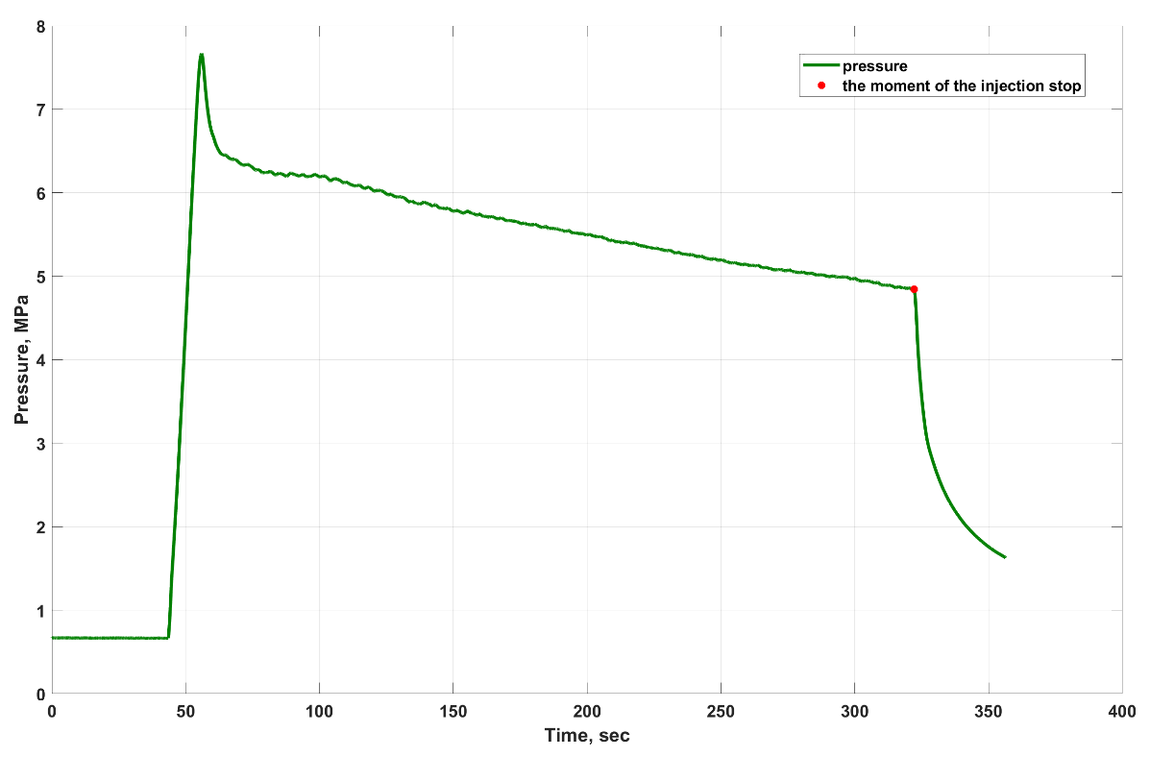
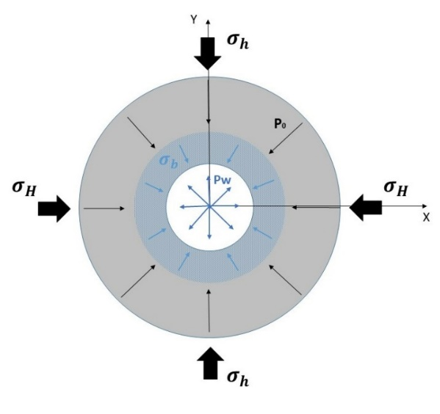
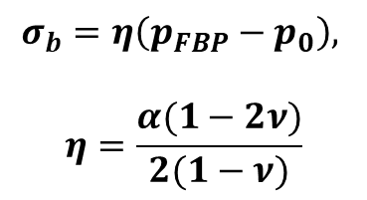
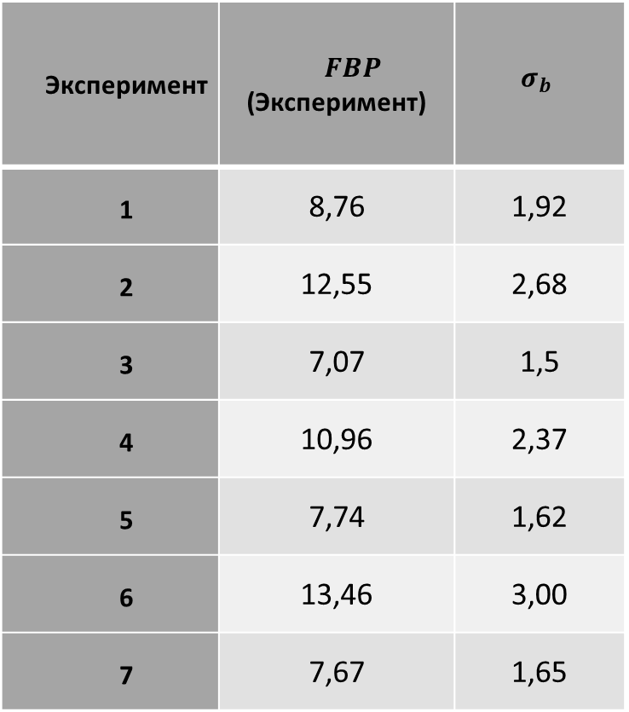
Обработка экспериментальных данных
Эксперимент | $FBP$ (Эксперимент) | $$σ_{b}$$
1 | 8,76 | 1,92
2 | 12,55 | 2,68
3 | 7,07 | 1,5
4 | 10,96 | 2,37
5 | 7,74 | 1,62
6 | 13,46 | 3,00
7 | 7,67 | 1,65
$$σ_{b}=η\left(p_{FBP}−p_{0}\right),$$
$$η=\frac{α(1−2ν)}{2(1−ν)}$$

Slide 16
Оценка минимального напряжения пласта

Slide 17
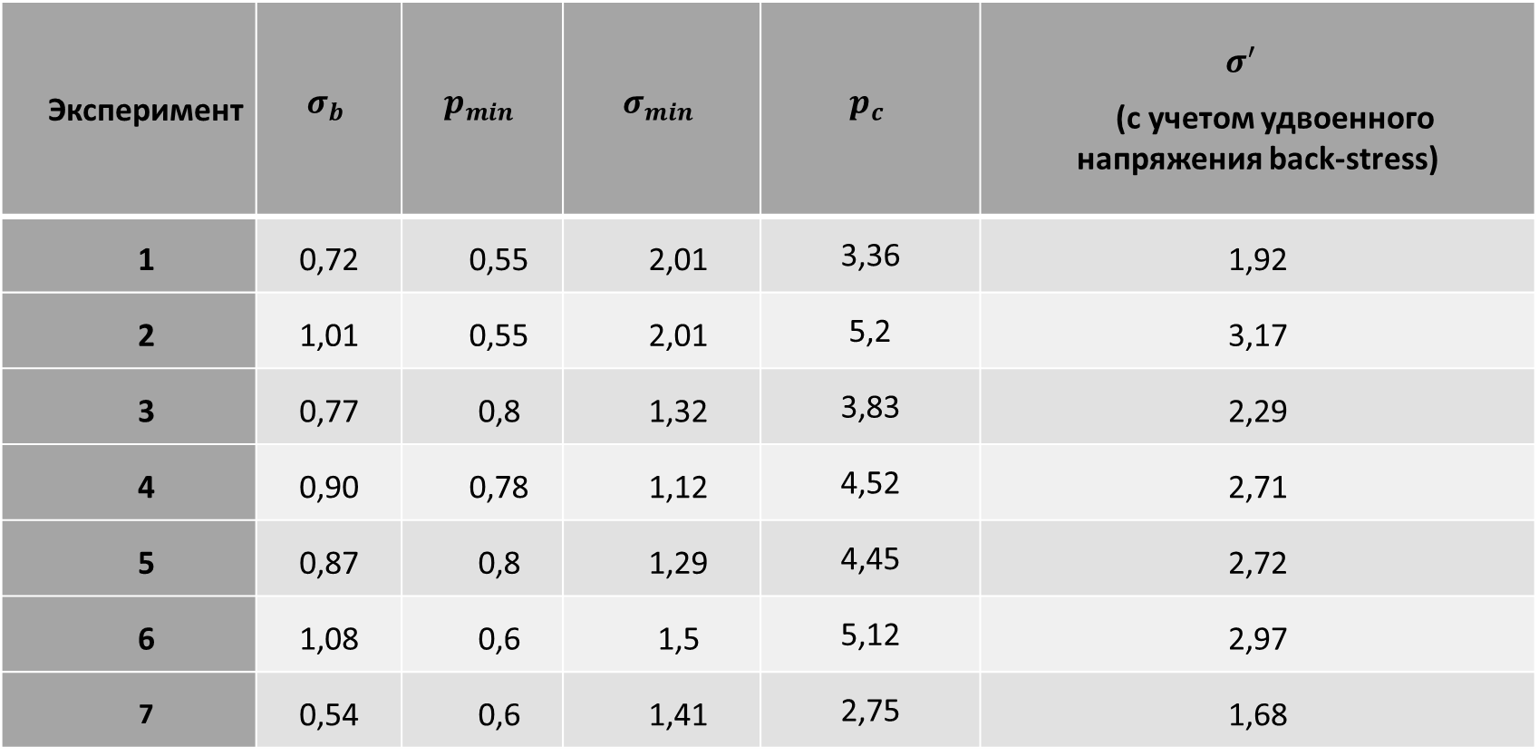
Результаты
Эксперимент | $$σ_{b}$$ | $$p_{min}$$ | $$σ_{min}$$ | $$p_{c}$$ | $$σ^{′}$$ (с учетом удвоенного напряжения back-stress)
1 | 0,72 | 0,55 | 2,01 | 3,36 | 1,92
2 | 1,01 | 0,55 | 2,01 | 5,2 | 3,17
3 | 0,77 | 0,8 | 1,32 | 3,83 | 2,29
4 | 0,90 | 0,78 | 1,12 | 4,52 | 2,71
5 | 0,87 | 0,8 | 1,29 | 4,45 | 2,72
6 | 1,08 | 0,6 | 1,5 | 5,12 | 2,97
7 | 0,54 | 0,6 | 1,41 | 2,75 | 1,68

Slide 18
Выводы

Slide 19
Оценка давления образования трещины

Slide 20
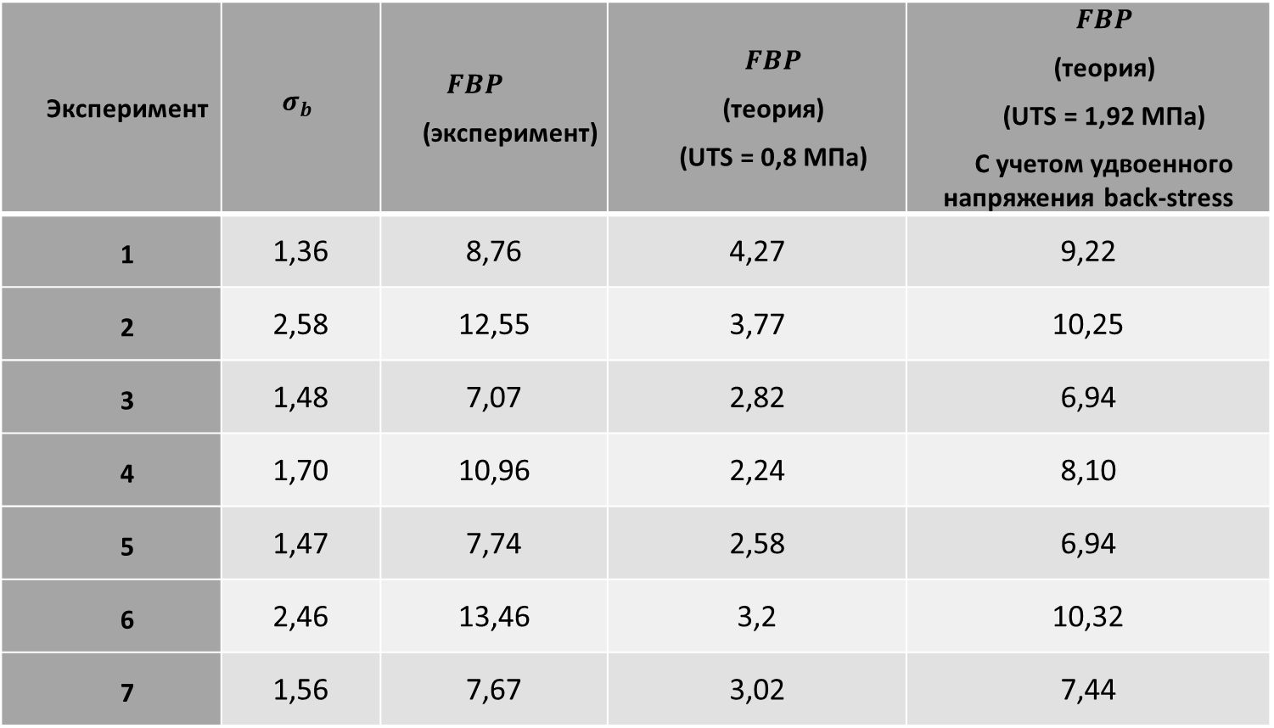
Результаты
Эксперимент | $$σ_{b}$$ | $$FBP$$ (эксперимент) | $FBP$ (теория) (UTS = 0,8 МПа) | $FBP$ (теория) (UTS = 1,92 МПа) С учетом удвоенного напряжения back-stress
1 | 1,36 | 8,76 | 4,27 | 9,22
2 | 2,58 | 12,55 | 3,77 | 10,25
3 | 1,48 | 7,07 | 2,82 | 6,94
4 | 1,70 | 10,96 | 2,24 | 8,10
5 | 1,47 | 7,74 | 2,58 | 6,94
6 | 2,46 | 13,46 | 3,2 | 10,32
7 | 1,56 | 7,67 | 3,02 | 7,44

Slide 21
Результаты

Slide 22
Выводы
Учет напряжения back-stress, действующего на стенки трещины со стороны отфильтрованной в образец жидкости, приводит к более точным оценкам значения минимального напряжения, действующего в модельном образце.
Учет обратного напряжения, действующего со стороны отфильтрованной в прискважинную область жидкости разрыва, приводит к существенно более корректной оценке давления открытия трещины.

Slide 23
Спасибо за внимание!

